Slide 1

Prevención de lesiones deportivas.
UNIVERSIDAD NACIONAL DE EDUCACIÓN ENRIQUE GUZMÁN Y VALLE “LA CANTUTA”
INTEGRANTES
Vargas Tello Diego Maguin
Unocc Quispe Nora Noemi
David Huaringa
Vega Ramos, Ronald
victoria elizabeth Roca Yamunaque

Slide 2

INTRODUCCIÓN

Slide 3

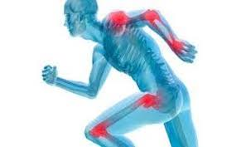
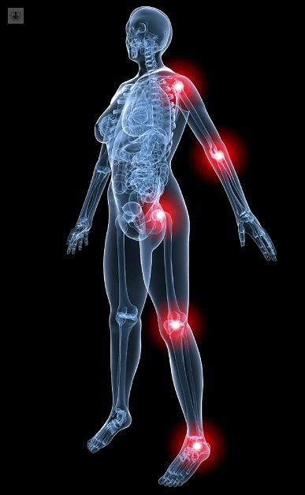
Concepto
una lesión (del latín laesiōn[em], "herida")
es un cambio anormal en la morfología o estructura de una parte del cuerpo producida por un daño externo o interno.

Slide 4
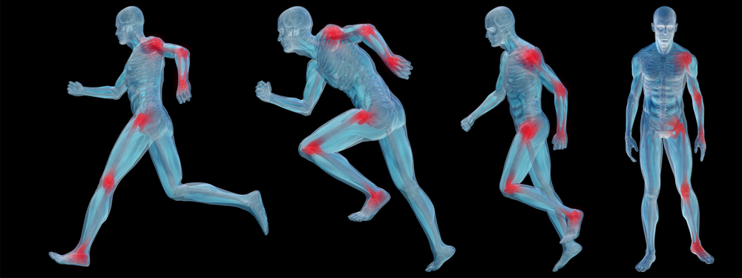
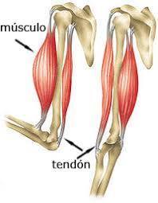
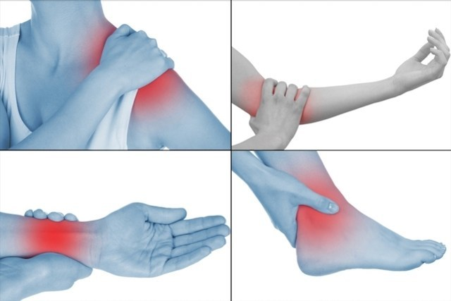
Tipos de lesiones
LESIONES ARTICULARES
LESIONES MUSCULARES
LESIONES TENDINOSAS

Slide 5
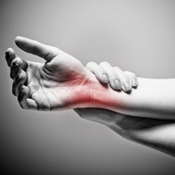
LESIONES DE LA MUÑECA
Fractura del hueso escafoides
Normalmente se produce si caes sobre la mano extendida, con flexión de la muñeca hacia atrás. Se produce un dolor que, si no disminuye en el transcurso de un día, requiere una visita a tu doctor y hacer radiografías.
No es una sola gran articulación, sino varias articulaciones pequeñas. Esto la hace flexible y permite a su mano moverse en diferentes maneras.
Tendinitis de muñeca
Los tendones son tejidos fibrosos bastante resistentes y con aspecto de cordón o cuerda que conectan los músculos con los huesos y permiten el movimiento de las articulaciones.

Slide 6
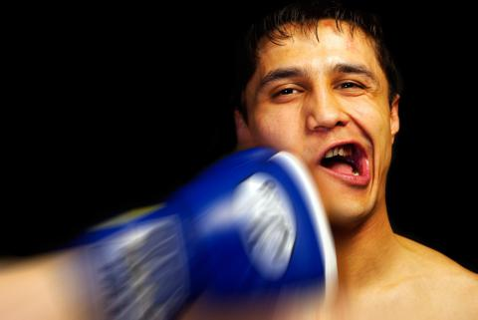
Lesiones en La boca
Las lesiones bucales son protuberancias, manchas o llagas en la boca, los labios o la lengua. Si bien existen muchos tipos de llagas y trastornos bucales, entre los más comunes se encuentran las aftas, el herpes labial, la leucoplasia y la candidiasis (aftas).
Hay deportes en los que se hace más necesario el uso de protectores bucales. Es el caso de las artes marciales, el hockey, el rugby, el baloncesto o el boxeo. Otros como el waterpolo, la equitación o el buceo están considerados por los especialistas como deportes de mediano riesgo.

Slide 7
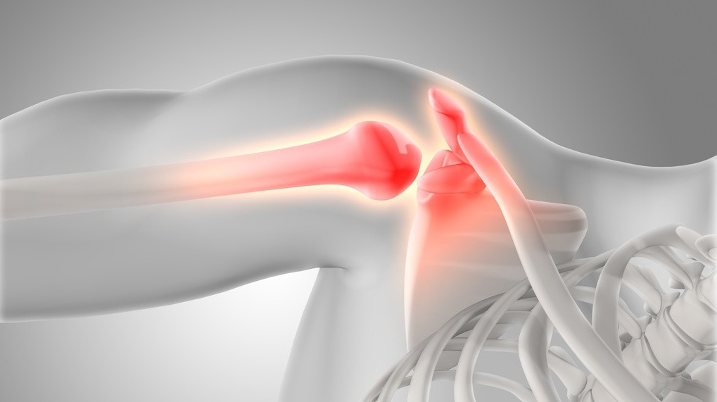
LESIONES DEL HOMBRO
La articulación del hombro se compone de tres huesos:
La clavicula,
El omóplato
El húmero.

Slide 8
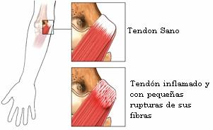
LESIONES DEL CODO
Esta articulación está compuesta de:
Hueso
ligamentos
tejido sinovial
cartílago

Slide 9
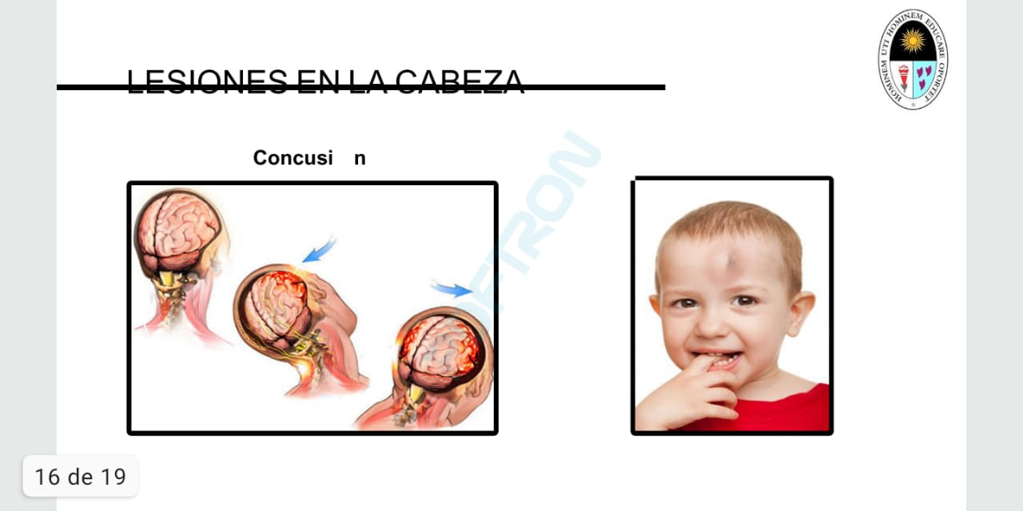
CAPÍTULO 7 Y 8.

Slide 10
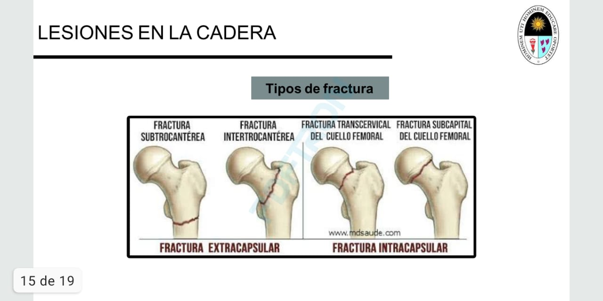

Slide 11
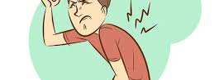
CAPÍTULO IV: LESIÓN EN LA ESPALDA.

Slide 12
DESVIACIONES ANTERO POSTERIOR ESCIFOSIS DORSAL liLA CHEPA.
Qué es y qué lo causa
-Es la curva exagerada de la espalda en su región superior, formando
la chepa. Puede ser normal en unos grados, pero si es excesiva, la causa puede ser, de forma congénita por enfermedades o alteraciones
de la vértebra o de los músculos.
Las adquiridas son de origen metabólico (osteoporosis) inflamatorio
(enfermedad de Scheuerman), traumatismos, tumores, o tuberculosis.
- Pueden ser hereditarias, o por sobrecarga (laboral o académica), actitudes
postura les (juvenil o senil) y otros

Slide 13
¿Cómo aparece?.
La actitud cifótica se la denomina a la que es flexible y se corrige
con la higiene postural (por un esfuerzo voluntario). En este caso no
hay deformidades óseas. La espalda se deforma por la laxitud (flaccidez) de los ligamentos posteriores. La espalda adopta una forma redondeada. Las causas son la astenia general, habitual u ocasional en
el niño. En el anciano las causas son la osteoporosis (falta de calcio en los huesos). - En las cifosis verdaderas, existe una permanencia de la deformidad y pueden ser consecuencia de la cifosis juvenil o la aparición de una deformidad rígida que evoluciona hasta el adulto.

Slide 14
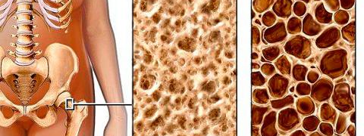
OSTEOPOROSIS

Slide 15
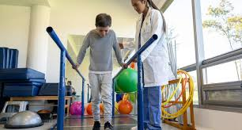
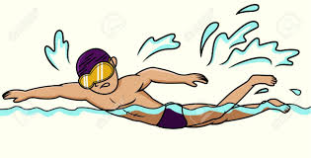
Qué tenemos que hacer
En los grados leves actividad física y acuática con reforzamiento de la zona pectoral y dorsal, y en general de toda la musculatura, aumentando el tono de la misma.
En los grados medios precisará de un tratamíento correctivo con corsé y tracción, fisioterapia en los grados graves cirugía.

Slide 16
¿CÓMO PREVENIRLO?
CORRECCIÓN POSTURAL.
EVITAR LA OSTEOPOROSIS CON LA ACTIVIDAD FISICA , EN LA TERCERA EDAD.
RECONOOCIMIENTOS PERIODICOS INFANTILES PARA UNA DETECCIÓN PRECOZ.
GIMNASIA ARTICULAR Y LAS CAMINATAS EN LA TERCCERA EDAD.

Slide 17
CONCLUSIÓN.
La falta de sensibilización o información ha hecho de muchos estudiantes no tenga conciencia de las consecuencias que puede generar una lesión en cualquier parte del cuerpo, pues, esto a llevado que muchos deportistas queden invalidos o lisiados, bueno, por mayoría quedan lesionados por un tiempo.
La prevención de lesiones es importante su conocimiento para orientar al estudiantado.
Generar un buen clima educativo, cuando se lleve a la práctica algún ejercicio.
Trabajar en grupo las actividades deportivas que ayudaran en el aprendizaje integral.
Todo lo mencionado se realizará en la praxis educativa del curso de educación física, que se desarrollará en las diferentes instituciones en donde brindemos nuestros conocimientos educativos.

